Slide 1

Báo cáo đề tài
Môn: Khoa học dữ liệu
Đề tài:
DỰ ĐOÁN GIÁ CHỨNG KHOÁN
Sinh viên thực hiện: Phạm Sỹ Quang
MSSV: K195480106018
Lớp: 55KMT

Slide 2
Đặt vấn đề
1
2
Yêu cầu đặt ra
3
Dữ liệu đầu vào
Nội dung thuyết trình
4
Phân tích dữ liệu
5
Xây dựng mô hình
6
Xây dựng chương trình

Slide 3


PHẦN I : ĐẶT VẤN ĐỀ
Chứng khoán là chứng từ có giá dài hạn hoặc bút toán ghỉ số xác nhận các quyền, lợi ích hợp pháp của người sở hữu đối với vốn hoặc tài sản của tổ chức phát hành
Chứng khoán là gì?
Tại sao lại phải dự đoán chứng khoán?
Đặc điểm của chứng khoán:
- Thứ nhất, chứng khoán có tính thanh khoản, nghĩa là chứng khoán có thể được chuyển đổi thành tiền mặt;
- Thứ hai, chứng khoán có tính sinh lời, nghĩa là chứng khoán có khả năng tạo thu nhập cho chủ sở hữu;
- Thứ ba, chứng khoán có tính rủi ro, nghĩa là việc sở hữu, mua bán chứng khoán có thể làm giảm thu nhập của chủ sở hữu.

Slide 4
PHẦN I : ĐẶT VẤN ĐỀ
Mục tiêu đặt ra
Mục tiêu đặt ra đối với đề bài: “Dự đoán giá chứng khoán” là nhằm:
Dựa trên cơ sở dữ liệu thu thập được, thực hiện các thao tác tiền xử lý, trích chọn đặc trưng, … từ đó xây dựng mô hình dự đoán giá chứng khoán một cách tối ưu, hiệu quả và chính xác nhất.

Slide 5
PHẦN II : YÊU CẦU ĐẶT RA
Từ bảng dữ liệu thu thập được, thông qua những kiến thức được học trên lớp cũng như quá trình tự học…. Để có thể xây dựng và huấn luyện ra mô hình dự đoán chứng khoán một cách chính xác nhất
Ngôn ngữ sử dụng: Python
Phương pháp huấn luyện: Học có giám sát

Slide 6
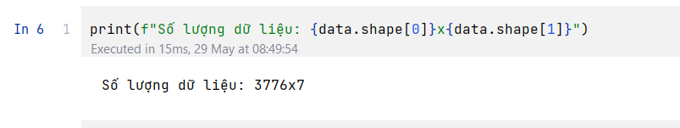
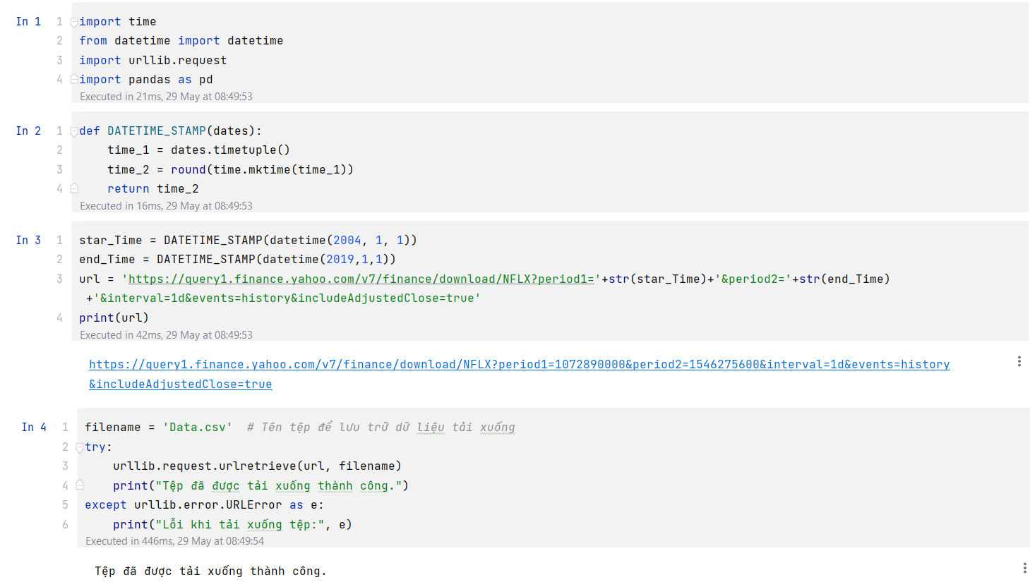
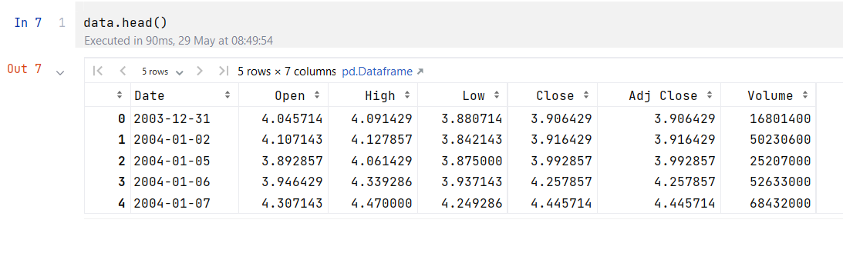
PHẦN III : DỮ LIỆU ĐẦU VÀO

Slide 7
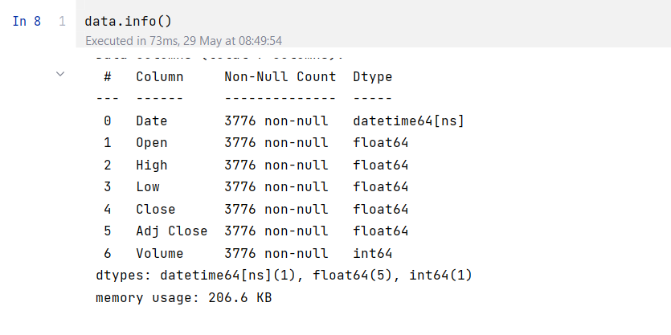
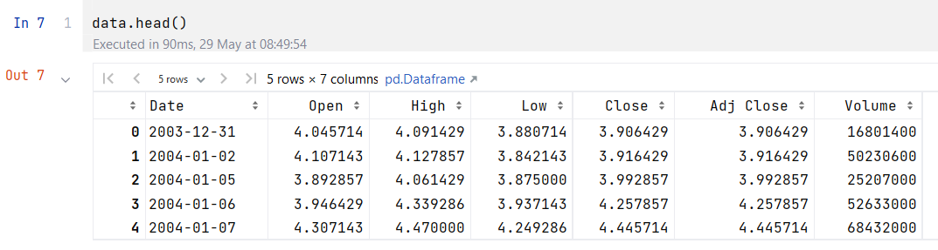
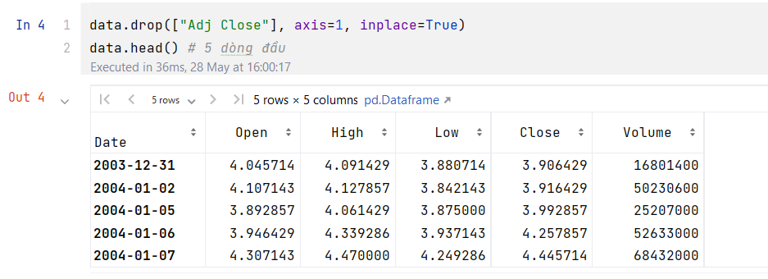
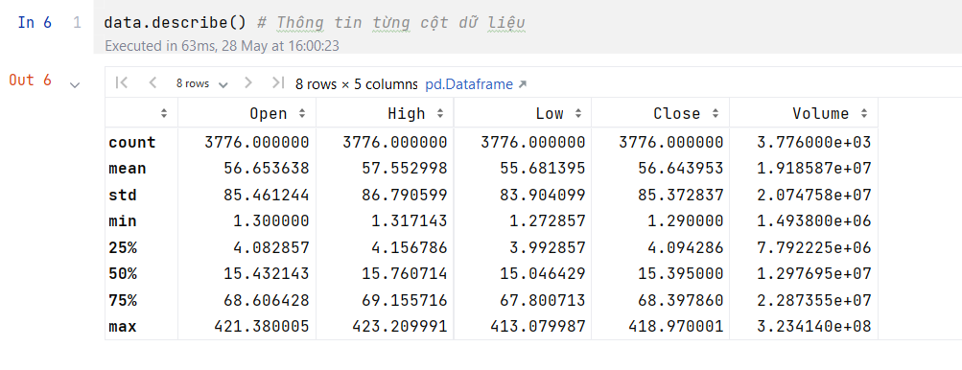
PHẦN IV : PHÂN TÍCH DỮ LIỆU

Slide 8
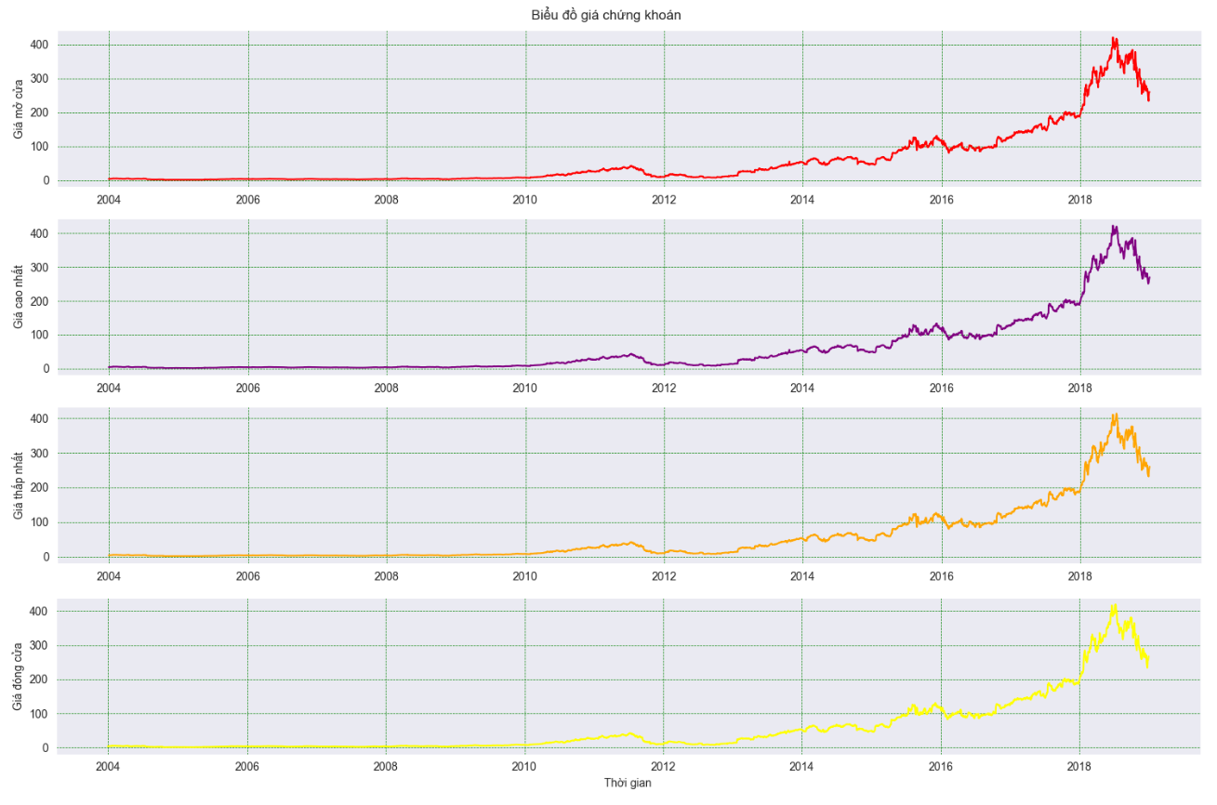
PHẦN IV : PHÂN TÍCH DỮ LIỆU

Slide 9
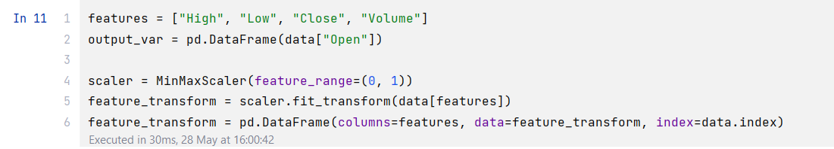
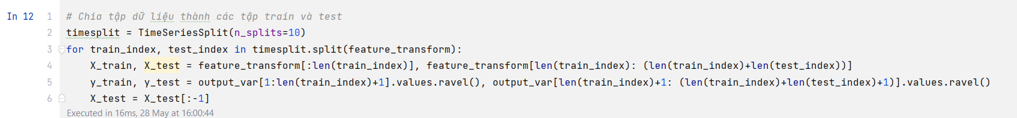
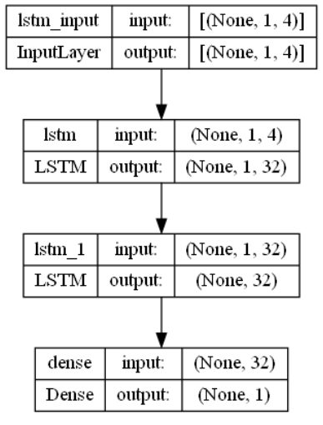
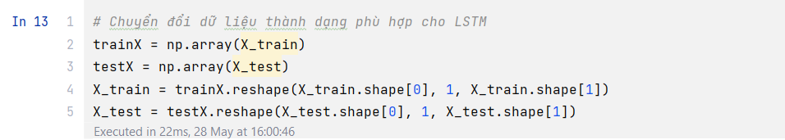
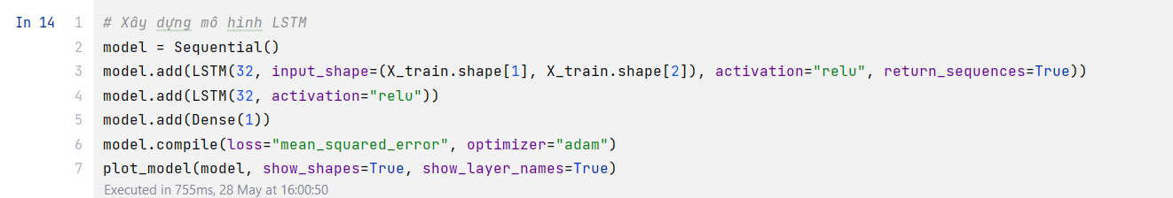
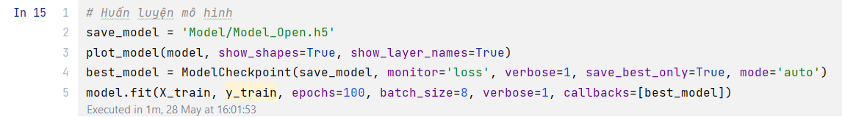

PHẦN V : XÂY DỰNG MÔ HÌNH

Slide 10
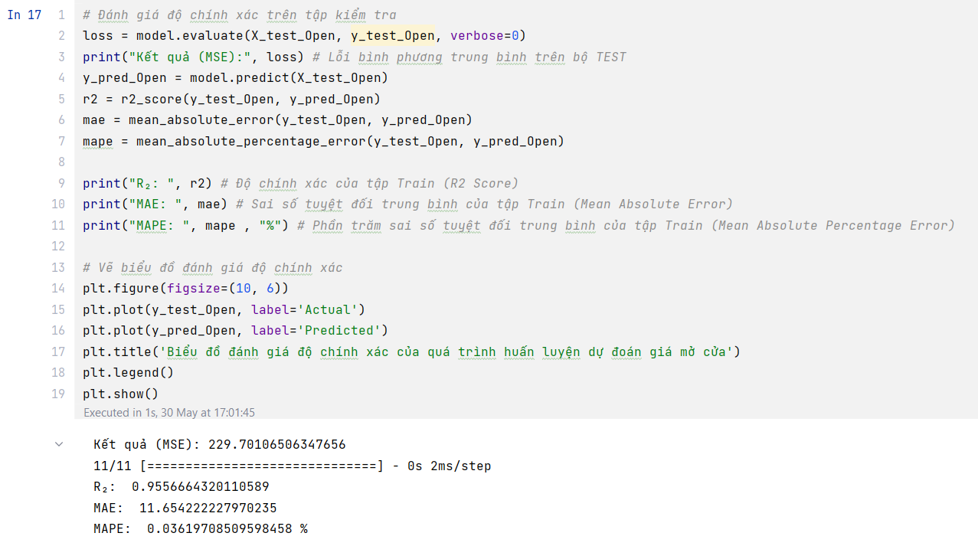
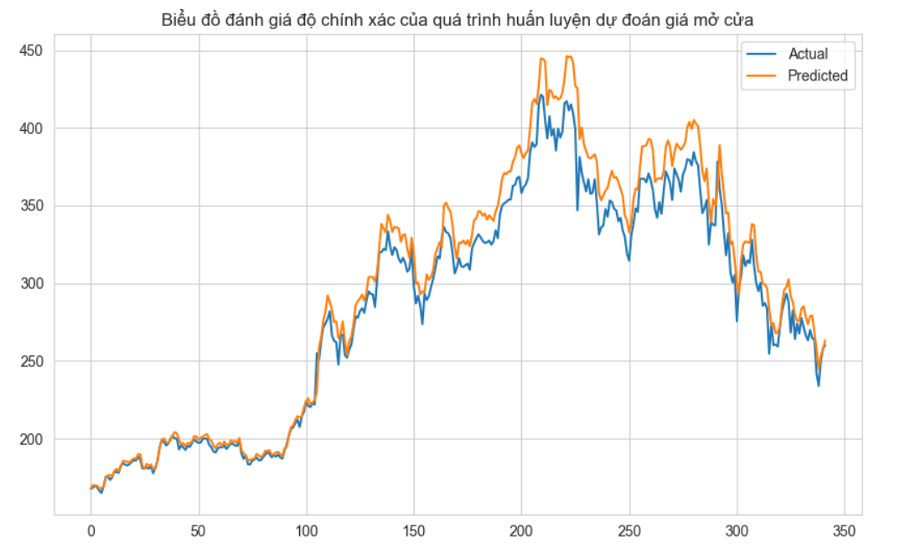
PHẦN V : XÂY DỰNG MÔ HÌNH

Slide 11
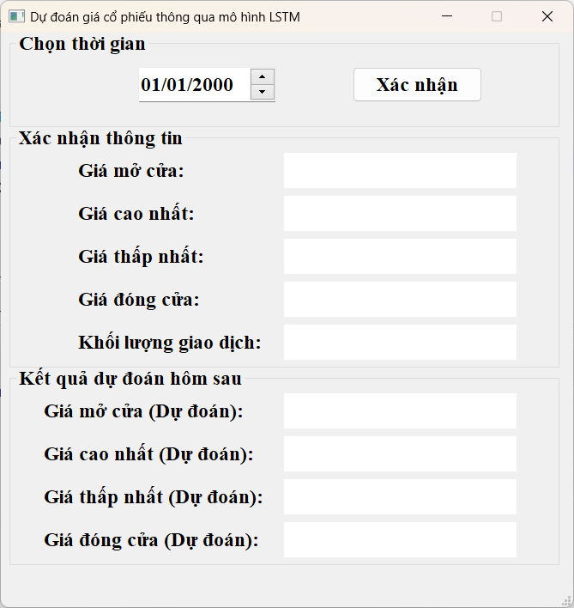
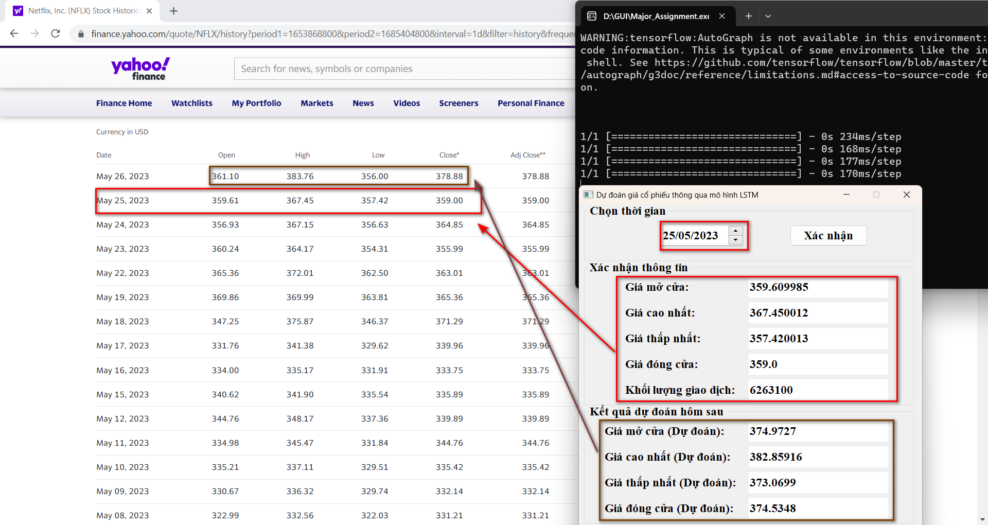
PHẦN VI : XÂY DỰNG CHƯƠN TRÌNH

Slide 12


